Slide 1

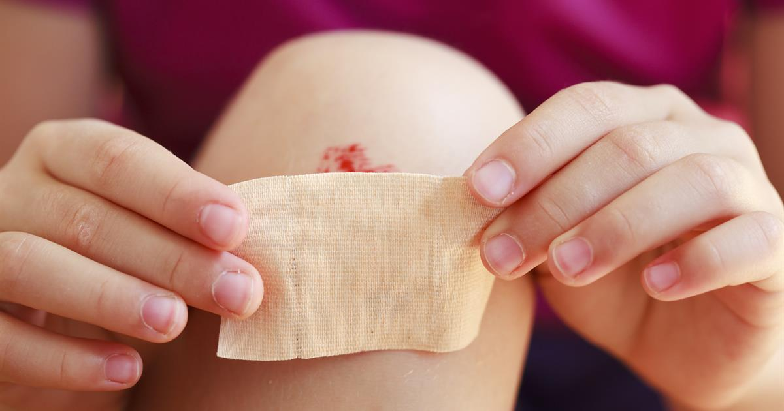
First Aid pour les coupures et blessures
Sihat Jismani Shoba – Janvier 2021

Slide 2
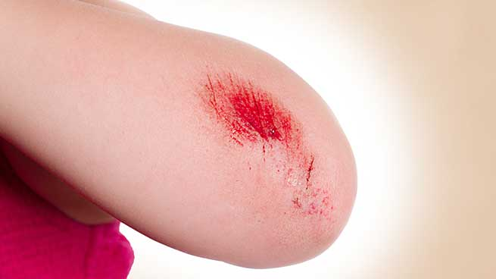
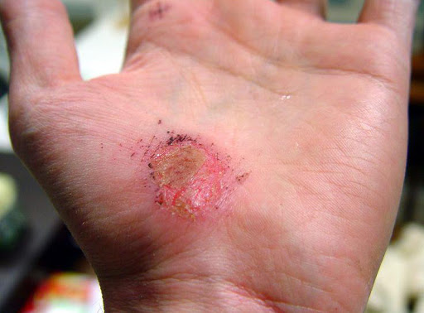
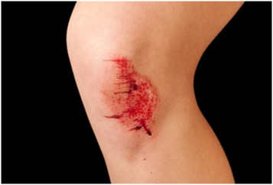
C’est quoi une blessure?
Une plaie c’est le dommage ou une cassure sur la surface de la peau.
2 types de blessures:
  Aiguë - plaies qui inclut les coupures mineures, lacérations, morsures, écorchures et les plaies chirurgicales.
  Chronique - plaies qui sont lentes pour guérir.

Slide 3
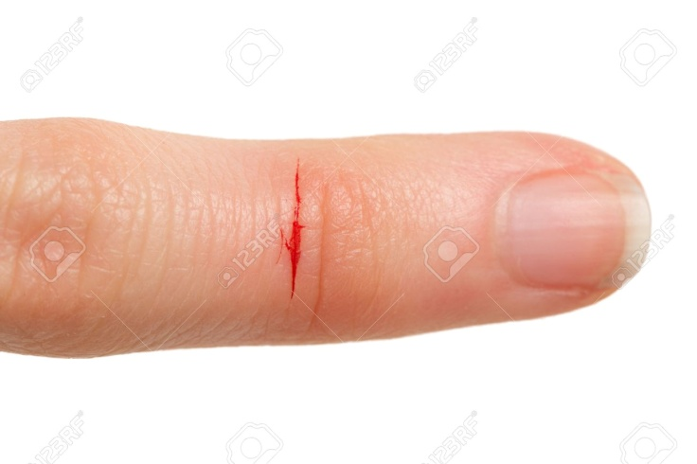
C’est quoi une coupure?
Une coupure c’est une rupture ou l’ouverture de la peau.
Appeler également une lacération.
Une coupure peut être lisse, près de la surface de la peau ou plus profond.
Une coupure profond peut affecter les tendons, muscles, ligaments, nerfs, les vaisseaux sanguins ou les os.

Slide 4
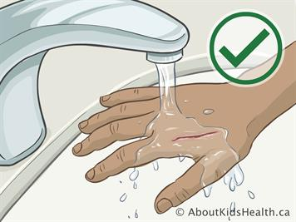
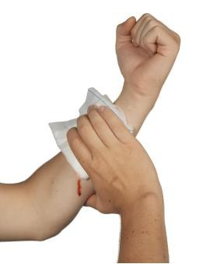
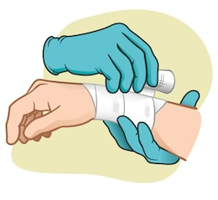
Premiers soins pour les coupures et blessures
Rincez la coupure ou la plaie avec de l’eau.
Appuyez avec une compresse de gaze stérile, un pansement ou un chiffon propre.
Si le sang a pénétré à travers le bandage, mettez un autre bandage au-dessus du premier et continuer a exercer une pression.
Mettez la partie du corps blessé en hauteur pour ralentir le saignement.
Quand le saignement fut arrêter, couvrez la plaie avec un nouveau pansement propre.

Slide 5
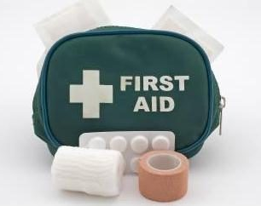
Les blessures demandant plus de soin:
La plaie n’arrete pas de saigner après 5 minutes de peser avec une pression
Les blessures causer par un animal
Des coupures profondes
Des plaie chroniques
Les patients diabétiques
De coupures qui nécessite d’être cousu
Blessures qui démontre des infections comme de mauvaise odeur ou du pus.
Blessures avec des corps étrangers après avoir laver.

